Slide 1
KHTN 7
Chủ đề 3: Phân tử
Bài 5: Giới thiệu về liên kết hóa học
(Phần III)

Slide 3
Hãy vẽ sơ đồ hình thành liên kết ion trong các phân tử sau, sử dụng các dấu chấm để biểu diễn các electron:
a) Lithium fluoride (LiF).
b) Calcium oxide (CaO).
c) Potassium oxide (K₂O).

Slide 5
III. LIÊN KẾT CỘNG HOÁ TRỊ
1. Sự tạo thành liên kết trong phân tử hydrogen
Quan sát hình 5.9, hãy cho biết nguyên tử H trong phân tử hydrogen có lớp vỏ tương tự khí hiếm nào.

Slide 6
Trong phân tử hydrogen, nguyên tử H có:
+ 2 quả cầu màu xanh ở đường tròn => Có 2 electron ở lớp vỏ.
+ 1 đường tròn xung quanh hạt nhân => Có 1 lớp electron.
=> Trong phân tử hydrogen, nguyên tử H có lớp vỏ tương tự khí hiếm He.

Slide 7
Nguyên tử H chỉ có 1 electron và cần thêm 1 electron để có lớp vỏ bền vững tương tự khí hiếm.
Khi hai nguyên tử H liên kết với nhau, mỗi nguyên tử góp 1 electron để tạo ra đôi electron dung.
Hạt nhân của hai nguyên tử H cùng hút đôi electron dùng chung và liên kết với nhau tạo thành phân tử hydrogen. Liên kết như vậy được gọi là liên kết cộng hoá trị

Slide 8
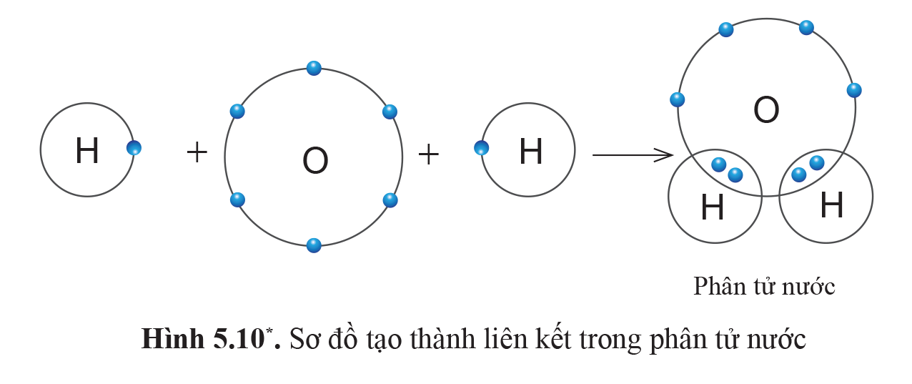
2. Sự tạo thành liên kết trong phân tử nước
Quan sát hình 5.10, cho biết trong phân tử nước, mỗi nguyên tử H và O có bao nhiêu electron ở lớp ngoài cùng.
- Trong phân tử nước:
+ Nguyên tử H có 2 quả cầu màu xanh => Có 2 electron ở lớp ngoài cùng
+ Nguyên tử O có 8 quả cầu màu xanh => Có 8 electron ở lớp ngoài cùng

Slide 9
Khi O kết hợp với H, nguyên tử O góp 2 electron, mỗi nguyên tử H góp 1 electron. Như vậy, giữa nguyên tử O và nguyên tử H có một đôi electron dùng chung.
Hạt nhân nguyên tử O và H cùng hút đôi electron dùng chung, liên kết với nhau tạo ra phân tử nước

Slide 10
Quan sát hình 5.11, hãy cho biết trong phân tử khí carbon dioxide, nguyên tử C có bao nhiêu electron dùng chung với nguyên tử O.
Quan sát hình 5.11 có thể thấy được phân tử khí carbonic có 4 cặp electron dùng chung
=> Nguyên tử C góp 4 electron dùng chung với nguyên tử O

Slide 11
- Trong phân tử khí carbon dioxide (carbonic), nguyên tử C góp 4 electron, mỗi nguyên tử O góp 2 electron. Như vậy, giữa nguyên tử C và O có hai đôi electron dùng chung.
- Hạt nhân nguyên tử C và O cùng hút đôi electron dùng chung, liên kết với nhau tạo thành phân tử khí carbon dioxide.

Slide 12
Liên kết cộng hoá trị là liên kết được tạo thành bởi một hoặc nhiều đôi electron dùng chung giữa hai nguyên tử. Chất được tạo thành nhờ liên kết cộng hoá trị giữa các nguyên tử được gọi là chất cộng hoá trị.
Trong điều kiện thường, các chất cộng hoá trị có ở cả ba thể: thể rắn (đường ăn, iodine,…), thể lỏng (bromine, ethanol,…), thể khí (oxygen, nitrogen, khí carbon dioxide,…).
Các chất cộng hoá trị thường có nhiệt độ sôi và nhiệt độ nóng chảy thấp. Nhiều chất cộng hoá trị không dẫn điện (đường ăn, ethanol,…).

Slide 13
Lớp vở ngoài cùng của nguyên tử khí hiếm có 8 electron (riêng helium có 2 electron), là lớp vỏ bền vững.
Liên kết ion là liên kết được tạo thành bởi lực hút giữa ion dương và ion âm.
Liên kết cộng hoá trị là kiên kết được tạo thành bởi một hoặc nhiều đôi electron dùng chung giữa hai nguyên tử.
Khi các ion là chất rắn ở điều kiện thường, có nhiệt độ sôi và nhiệt độ nóng chảy cao, khi tan trong nước tạo ra dung dịch dẫn điện.
Các chất cộng hoá trị có ở cả ba thể (rắn, lỏng, khí), thường có nhiệt độ sôi và nhiệt độ nóng chảy thấp. Nhiều chất cộng hoá trị không dẫn điện.

Slide 15
1. Hai nguyên tử Cl liên kết với nhau tạo thành phân tử chlorine.
Mỗi nguyên tử Cl cần thêm bao nhiêu electron vào lớp ngoài cùng để có lớp vỏ tương tự khí hiếm?
Hãy vẽ sơ đồ tạo thành liên kết trong phân tử chlorine.

Slide 16
a) Vì mỗi nguyên tử Cl đều có 7 electron ở lớp vỏ ngoài cùng => Cần nhận thêm 1 electron vào lớp vỏ ngoài cùng để có lớp vỏ tương tự khí hiếm
b) Vì mỗi nguyên tử Cl đều cần nhận thêm 1 electron
=> Khi 2 nguyên tử Cl liên kết với nhau, mỗi nguyên tử sẽ góp 1 electron ở tạo ra đôi electron dùng chung

Slide 17
2. Mỗi nguyên tử H kết hợp với một nguyên tử Cl tạo thành phân tử hydrogen chloride. Hãy vẽ sơ đồ tạo thành phân tử hydrogen chloride từ nguyên tử H và nguyên tử Cl.

Slide 18
Nguyên tử H và nguyên tử Cl đều là phi kim
+ Nguyên tử H có 1 electron ở lớp ngoài cùng
+ Nguyên tử Cl có 7 electron ở lớp ngoài cùng
=> Nguyên tử H và Cl đều cần thêm 1 electron để đạt cấu hình electron bền vững của khí hiếm
=> Khi H và Cl liên kết với nhau, mỗi nguyên tử góp 1 electron để tạo ra đôi electron dùng chung
=> Sơ đồ tạo thành phân tử hydrogen chloride từ nguyên tử H và Cl:

Slide 19
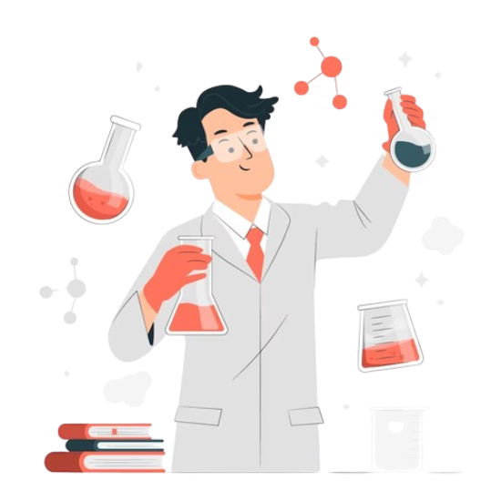
3. Mỗi nguyên tử N kết hợp với 3 nguyên tử H tạo thành phân tử ammonia. Hãy vẽ sơ đồ tạo thành liên kết trong phân tử ammonia.

Slide 20
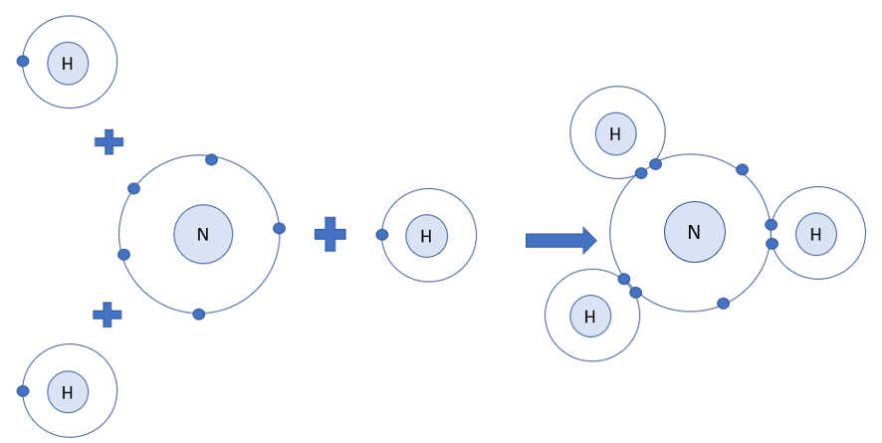
Nguyên tử H và nguyên tử N đều là phi kim
+ Nguyên tử H có 1 electron ở lớp ngoài cùng
+ Nguyên tử N có 5 electron ở lớp ngoài cùng
=> Nguyên tử H cần thêm 1 electron và N cần thêm 3 electron để đạt cấu hình electron bền vững của khí hiếm
=> Khi 3 nguyên tử H và 1 nguyên tử N liên kết với nhau, mỗi nguyên tử H góp 1 electron và nguyên tử N góp ra 3 electron để tạo ra 3 đôi electron dùng chung.

Slide 21
4. Hai nguyên tử N kết hợp với nhau tạo thành phân tử nitrogen. Hãy vẽ sơ đồ tạo thành liên kết trong phân tử nitrogen.
Vì mỗi nguyên tử N đều có 5 electron ở lớp vỏ ngoài cùng => Cần nhận thêm 3 electron vào lớp vỏ ngoài cùng để có lớp vỏ electron bền vững tương tự khí hiếm
=> Khi 2 nguyên tử N liên kết với nhau, mỗi nguyên tử sẽ góp 3 electron ở tạo ra 3 đôi electron dùng chung.

Slide 22
5. Khi nguyên tử X liên kết với nguyên tử Y đã diễn ra các quá trình như sau: nguyên tử X nhường electron để trở thành cation X⁺ và nguyên tử Y nhận electron để trở thành anion Y⁻. Biết rằng trong cation X⁺ và anion Y⁻ đều có 10 electron.
a. Tính số electron có trong nguyên tử X.
b. Tính số proton có trong hạt nhân của nguyên tử Y.

Slide 23
Nguyên tử X cho 1 electron để chuyển thành X⁺; nguyên tử Y nhận 1 electron để chuyển thành Y⁻. Vì X⁺ và Y⁻ đều có 10 electron nên:
a. Nguyên tử X có: 10 electron + 1 electron = 11 electron.
b. Nguyên tử Y có: 10 electrong – 1 electron = 9 electron, do đó số proton trong hạt nhân nguyên tử Y là 9.

Slide 25
HƯỚNG DẪN VỀ NHÀ
Vẽ sơ đồ tư duy về nội dung bài học.
Đọc và chuẩn bị trước
Bài 6. Hoá trị, công thức hoá học.

Slide 27
Like fanpage Hoc10 - Học 1 biết 10 để nhận thêm nhiều tài liệu giảng dạy
theo đường link:
Hoc10 – Học 1 biết 10
Hoặc truy cập qua QR code

